Slide 1
Моделирование многогранников

Slide 2
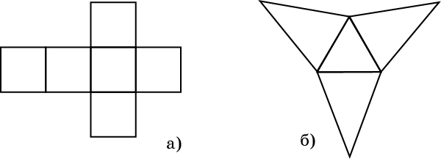
Если поверхность многогранника разрезать по некоторым ребрам и развернуть ее на плоскость так, чтобы все многоугольники, входящие в эту поверхность, лежали в данной плоскости, то полученная фигура на плоскости называется разверткой многогранника. Например, на рисунке изображены развертки куба и треугольной пирамиды.

Slide 3
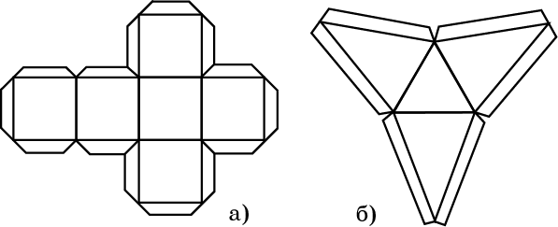
Для изготовления модели многогранника из плотной бумаги, картона или другого материала достаточно изготовить его развертку и затем склеить соответствующие ребра. Для удобства склейки развертку многогранника изготавливают с клапанами, по которым и производится склейка.

Slide 4
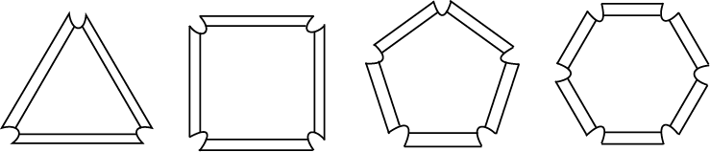
Конструктор
Другим способом моделирования многогранников является изготовление моделей многогранников с помощью конструктора, состоящего из многоугольников, сделанных из плотного материала с отгибающимися клапанами и резиновых колечек - основной крепежной детали конструктора. Подбирая соответствующим образом многоугольники в качестве граней многогранника и скрепляя их резиновыми колечками, можно получать модели различных многогранников.

Slide 5
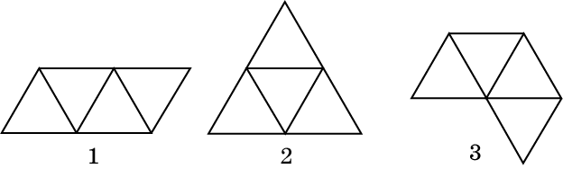
Упражнение 1
Какие из фигур, изображенных на рисунке не являются развёртками правильного тетраэдра?
Ответ: Фигура 3, так как у неё имеется точка, в которой сходится четыре треугольника, а у тетраэдра имеются только вершины, в которых сходится по три ребра.
Notes:
В режиме ответ появляется после кликанья мышкой

Slide 6
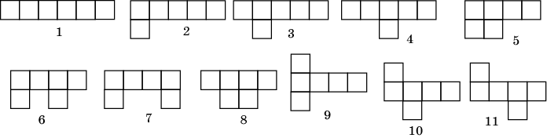
Упражнение 2
Укажите развёртки куба.
Ответ: 9, 10, 11.
Notes:
В режиме ответ появляется после кликанья мышкой

Slide 7
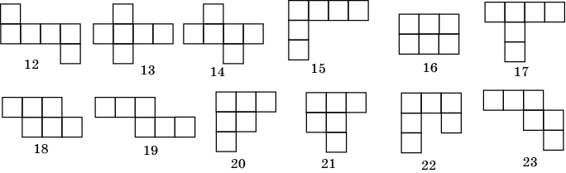
Упражнение 3
Укажите развёртки куба.
Ответ: 12, 13, 14, 19.
Notes:
В режиме ответ появляется после кликанья мышкой

Slide 8
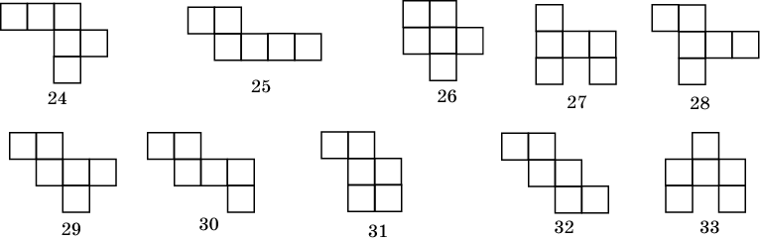
Упражнение 4
Укажите развёртки куба.
Ответ: 28, 29, 30, 32.
Notes:
В режиме ответ появляется после кликанья мышкой

Slide 9
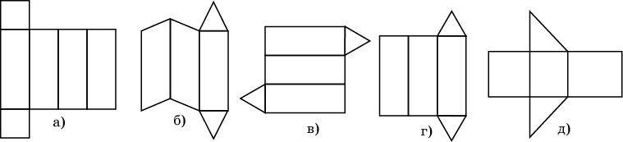
Упражнение 5
Укажите фигуры, которые являются развёртками призм.
Ответ: а), б), в), г), д).
Notes:
В режиме ответ появляется после кликанья мышкой

Slide 10
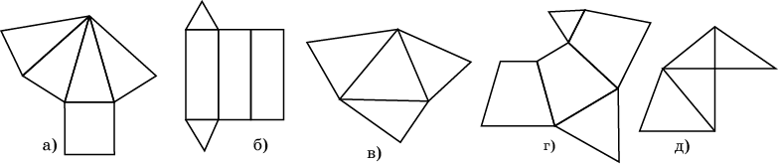
Упражнение 6
Укажите фигуры, которые являются развёртками пирамид.
Ответ: а), в), г), д).
Notes:
В режиме ответ появляется после кликанья мышкой

Slide 11
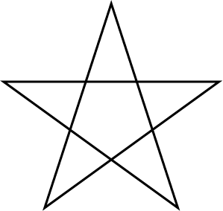
Упражнение 7
Развёрткой какого многогранника может служить пентаграмма?
Ответ: Правильной пятиугольной пирамиды.
Notes:
В режиме ответ появляется после кликанья мышкой

Slide 12
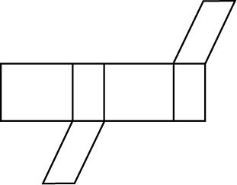
Упражнение 8
Является ли фигура, изображенная на рисунке, развёрткой некоторого параллелепипеда?
Ответ: Нет.
Notes:
В режиме ответ появляется после кликанья мышкой

Slide 13
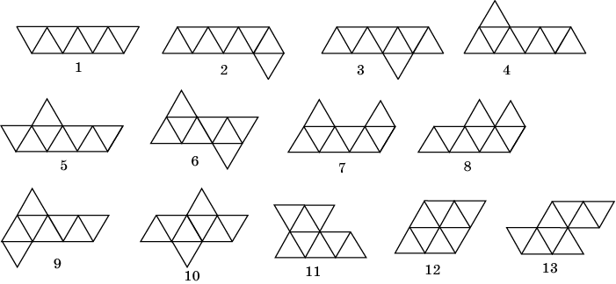
Упражнение 9
На рисунке укажите развёртки октаэдра.
Ответ: Фигуры 6, 9 и 10.
Notes:
В режиме ответ появляется после кликанья мышкой

Slide 14
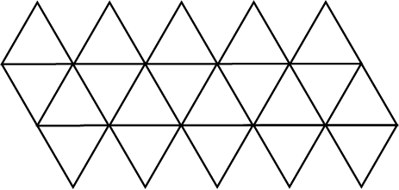
Упражнение 10
Развертка какого многогранника изображена на рисунке?
Ответ: Икосаэдра.
Notes:
В режиме ответ появляется после кликанья мышкой

Slide 15
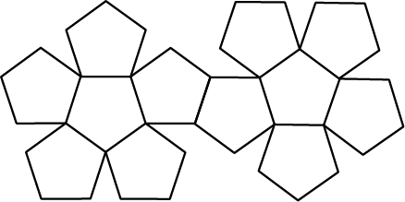
Упражнение 11
Развертка какого многогранника изображена на рисунке?
Ответ: Додекаэдра.
Notes:
В режиме ответ появляется после кликанья мышкой

Slide 16
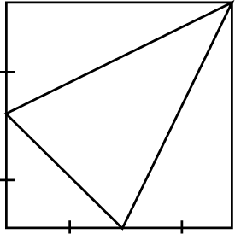
Упражнение 12
Может ли развёрткой многогранника быть квадрат?
Ответ: Да.
Notes:
В режиме ответ появляется после кликанья мышкой

Slide 17
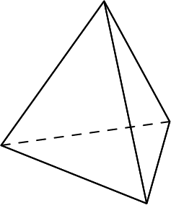
Упражнение 13
Ребро правильного тетраэдра равняется 1 см. Найдите площадь его развёртки.
Ответ: см².
Notes:
В режиме ответ появляется после кликанья мышкой

Slide 18
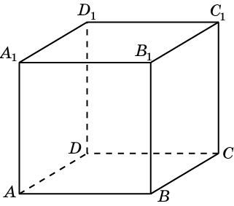
Упражнение 14
Ребро правильного гексаэдра равняется 2 дм. Найдите площадь его развёртки.
Ответ: 24 дм².
Notes:
В режиме ответ появляется после кликанья мышкой

Slide 19
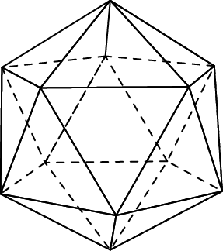
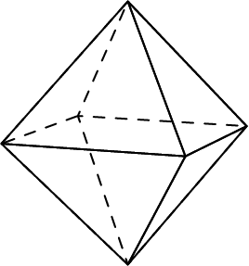
Упражнение 15
Ребро правильного: а) октаэдра; б) икосаэдра равно 4 мм. Найдите площадь его развёртки.
Ответ: а) мм²;
б) мм².
Notes:
В режиме ответ появляется после кликанья мышкой

Slide 20
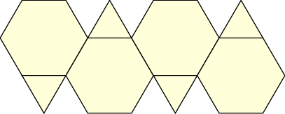
Упражнение 16
Развертка какого полуправильного многогранника изображена на рисунке?
Ответ: Усеченного тетраэдра.
Notes:
В режиме ответ появляется после кликанья мышкой

Slide 21
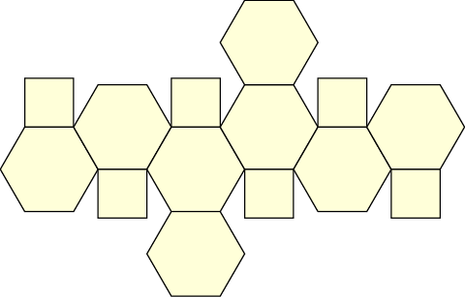
Упражнение 17
Развертка какого полуправильного многогранника изображена на рисунке?
Ответ: Усеченного октаэдра.
Notes:
В режиме ответ появляется после кликанья мышкой

Slide 22
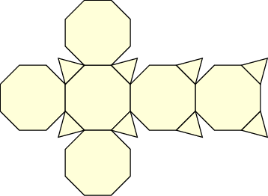
Упражнение 18
Развертка какого полуправильного многогранника изображена на рисунке?
Ответ: Усеченного куба.
Notes:
В режиме ответ появляется после кликанья мышкой

Slide 23
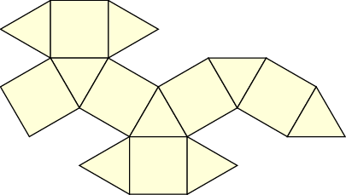
Упражнение 19
Развертка какого полуправильного многогранника изображена на рисунке?
Ответ: Кубооктаэдра.
Notes:
В режиме ответ появляется после кликанья мышкой

Slide 24
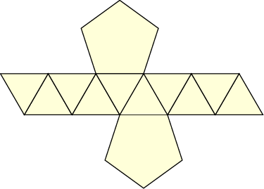
Упражнение 20
Развертка какого полуправильного многогранника изображена на рисунке?
Ответ: Пятиугольной антипризмы.
Notes:
В режиме ответ появляется после кликанья мышкой

Slide 25
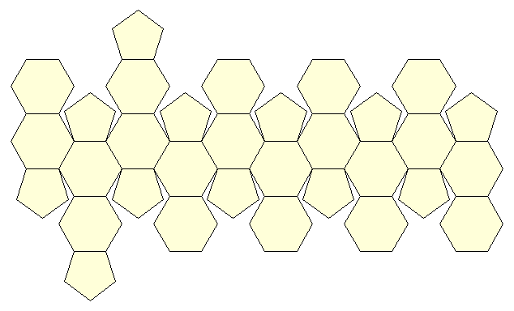
Упражнение 21
Развертка какого полуправильного многогранника изображена на рисунке?
Ответ: Усеченный икосаэдр.
Notes:
В режиме ответ появляется после кликанья мышкой

Slide 26
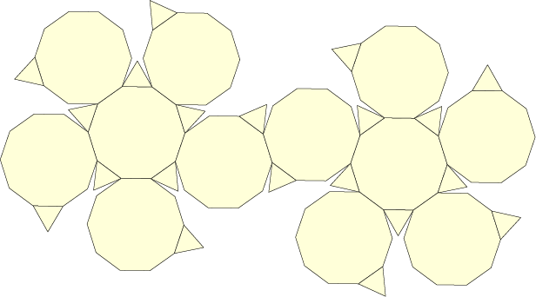
Упражнение 22
Развертка какого полуправильного многогранника изображена на рисунке?
Ответ: Усеченный додекаэдр.
Notes:
В режиме ответ появляется после кликанья мышкой

Slide 27
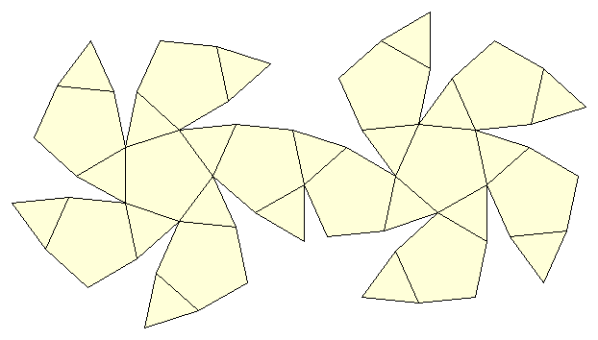
Упражнение 23
Развертка какого полуправильного многогранника изображена на рисунке?
Ответ: Икосододекаэдр.
Notes:
В режиме ответ появляется после кликанья мышкой

